Slide 1
La química no es como la pintan
Martín Bonfil Olivera
Dirección General
de Divulgación de la Ciencia, UNAM
y
Sociedad Mexicana para la Divulgación
de la Ciencia y la Técnica

Slide 2
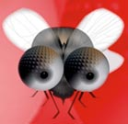
¿Quién soy?
Químico farmacéutico biólogo
(UNAM, 1989)
Divulgador científico desde 1990
Proyectos Museo Universum y
Museo de la Luz
Académico en la DGDC-UNAM
Revista ¿Cómo ves?
(UNAM): columna “Ojo de mosca”
Columna “La ciencia por gusto”, Milenio Diario (domingos)
Blog lacienciaporgusto.blogspot.mx

Slide 3
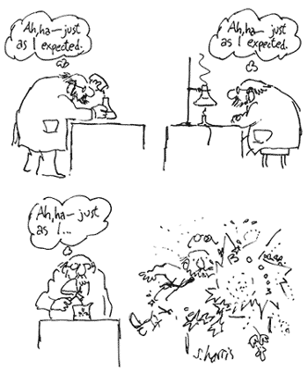
¿Química?
Ajá, tal como esperaba.
Ajá, tal como esperaba.
Ajá, tal como esp…
Sydney Harris

Slide 4
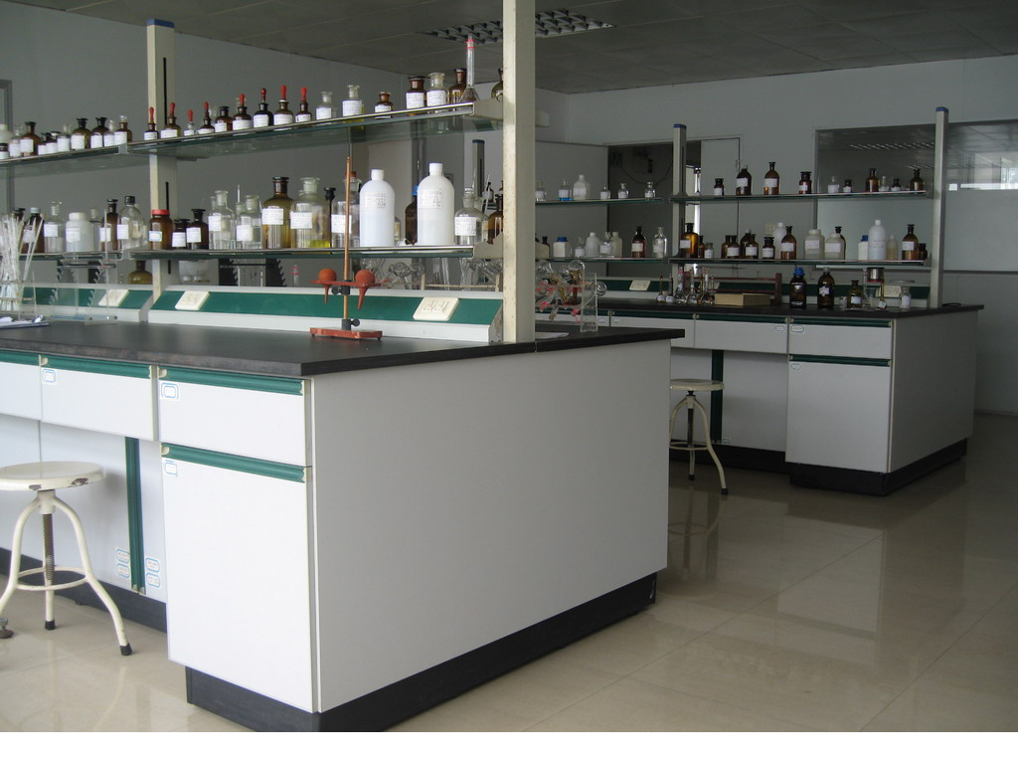
¿Química?

Slide 5
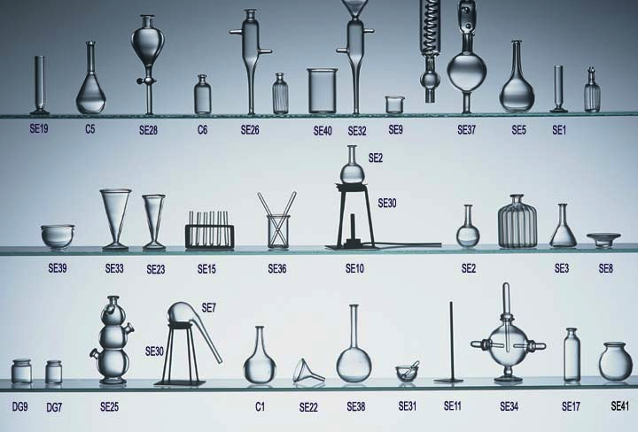
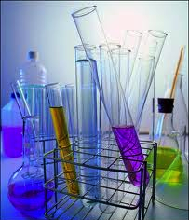
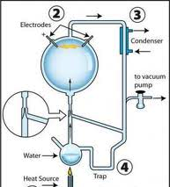
¿Química?

Slide 6
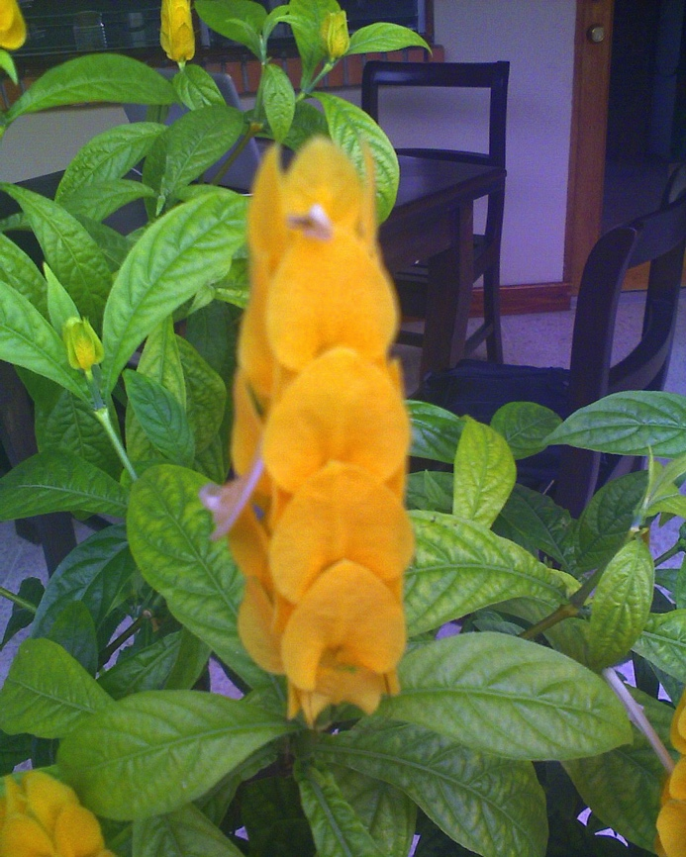
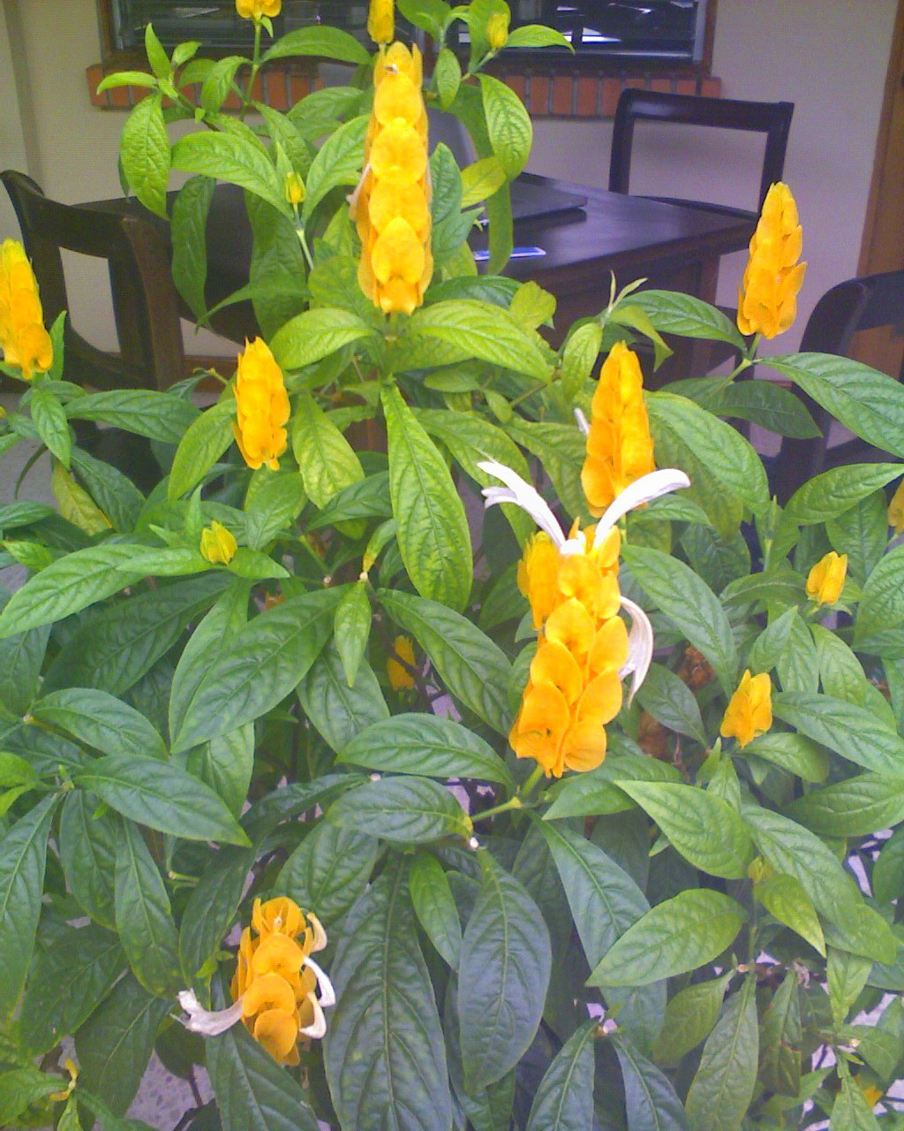
¿Química?

Slide 7
Química: una ciencia analítica
¿De qué están hechas las cosas?
Análisis químico

Slide 8
Química: una ciencia sintética
¿Cómo fabricar sustancias?
Síntesis química
La química es la única ciencia que crea su propio objeto de estudio
  1800: algunos cientos
  Mayo 2011: 56 millones
  (aproximadamente 6 mil cada día)

Slide 9
Quimiofobia
El prejuicio de que algo,
sólo por ser químico,
es “malo” o dañino.

Slide 10
Quimiofobia:
“A diferencia de la mantequilla, que fue descubierta hace milenios de manera natural –aunque para hacerla había que ordeñar las ubres de una cabra o vaca para obtener su leche, luego aislar la grasa líquida y luego agitarla hasta que se volviera sólida–, la margarina fue inventada en un laboratorio por un químico en 1813. Ese solo hecho debería bastar para cuestionar su seguridad para la salud."

Slide 11
Quimiofobia
Químico vs. natural
  Pero:
  Hasta el agua pura…
  ¡es pura química!

Slide 12
Quimiofobia
“Artificial vs. Natural

Slide 13
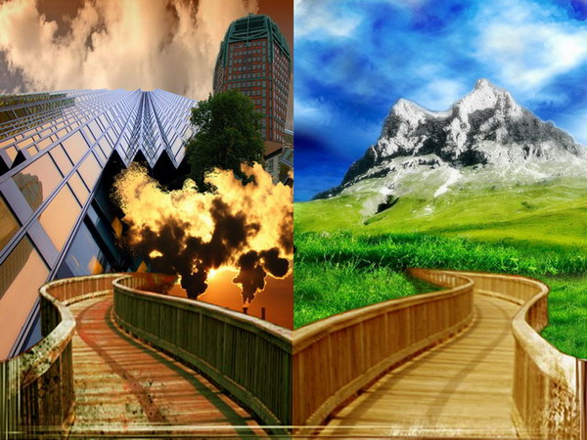
Artificial
Natural

Slide 14
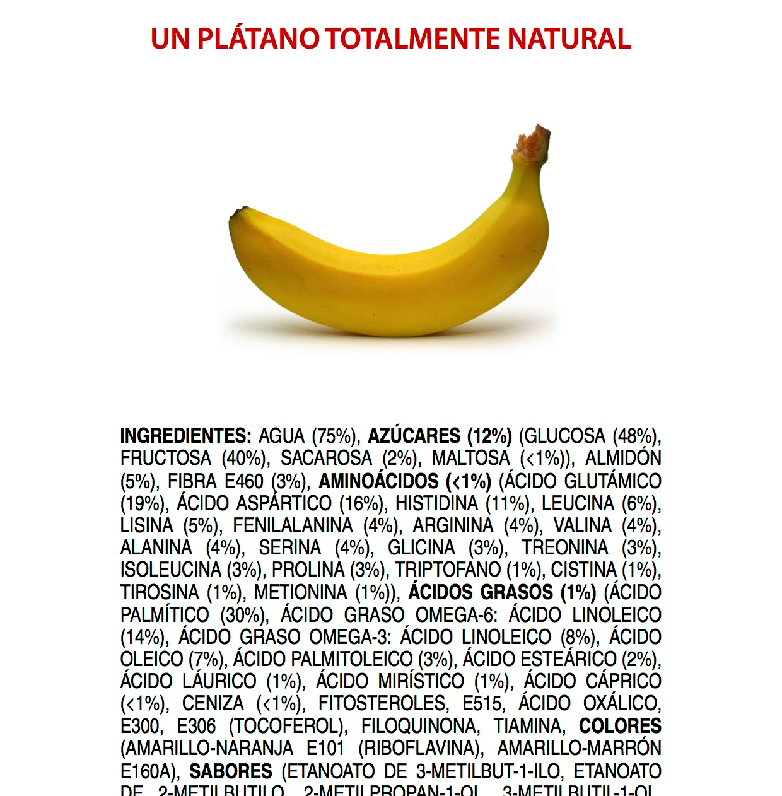
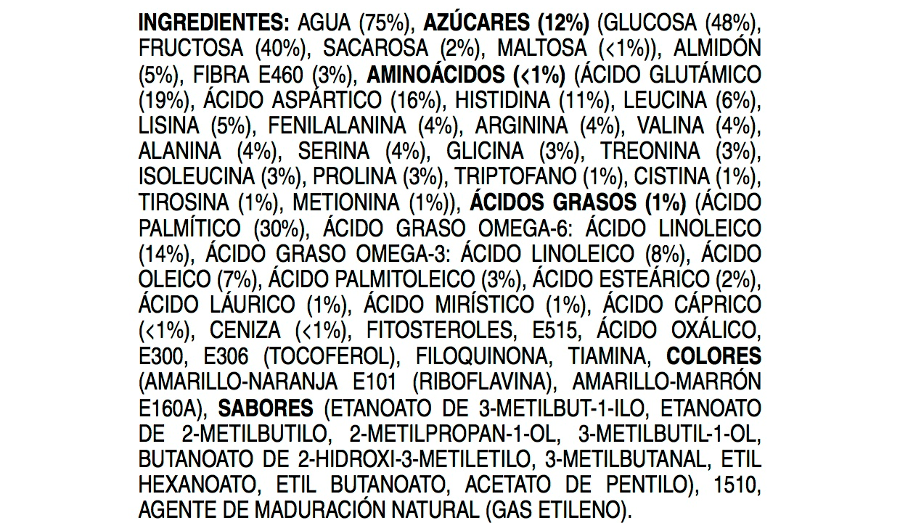

Slide 15
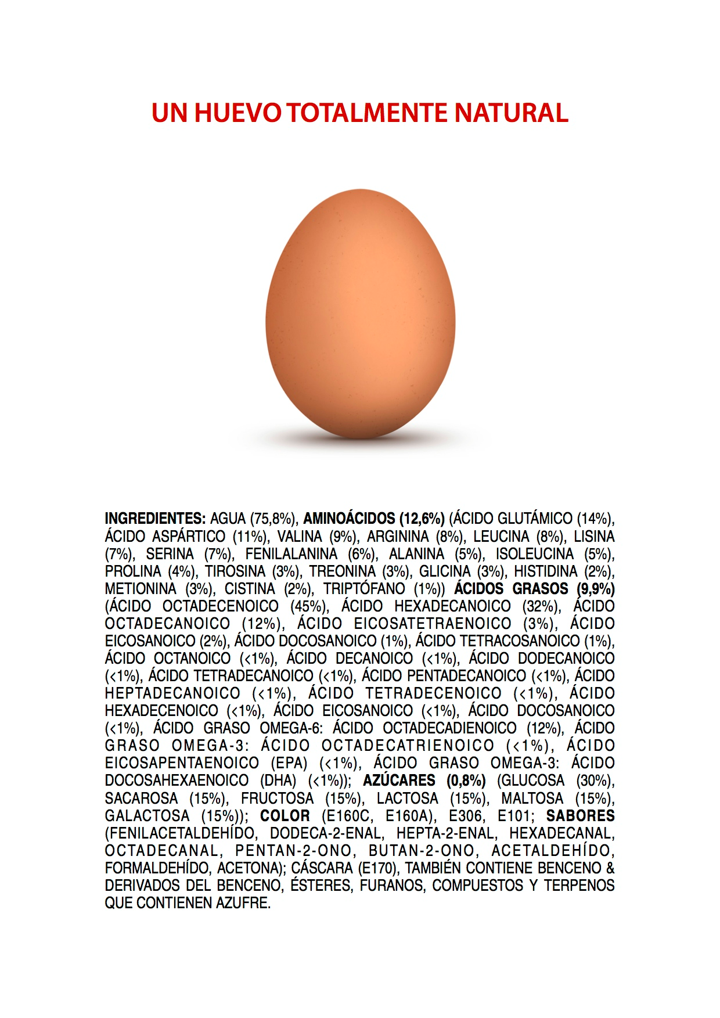

Slide 16
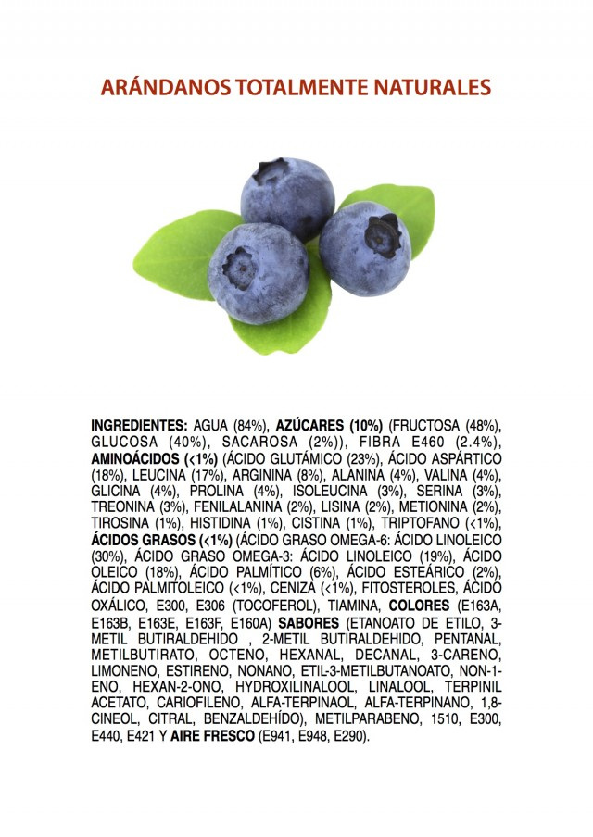

Slide 17
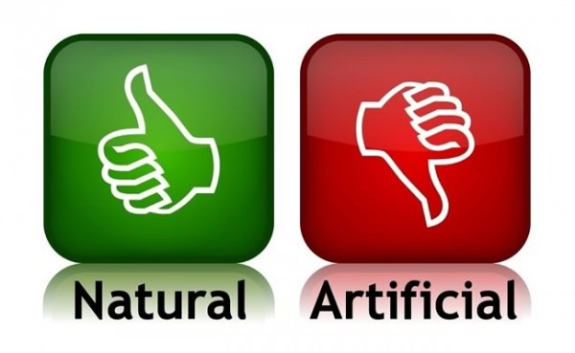
¡Dicotomía!

Slide 18
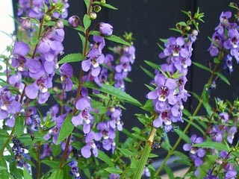
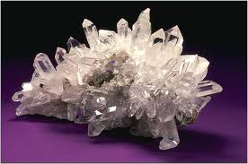
Orgánico
Inorgánico

Slide 19
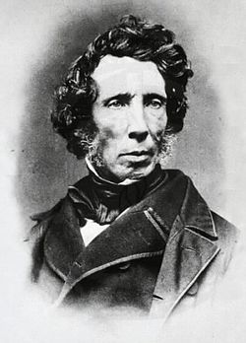
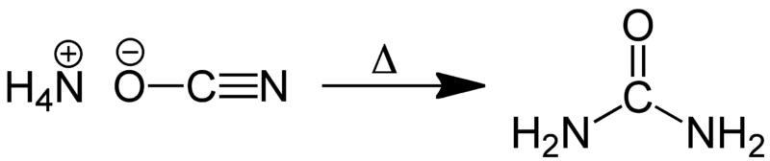
Friedrich Wöhler (1800-1882)
1828: síntesis de urea a partir del cianato de amonio

Slide 20
¡Química orgánica!
Química del carbono
Sustancias orgánicas
Plásticos
  ¿Cómo sería nuestra vida sin plásticos?

Slide 21
La química de la vida

Slide 22
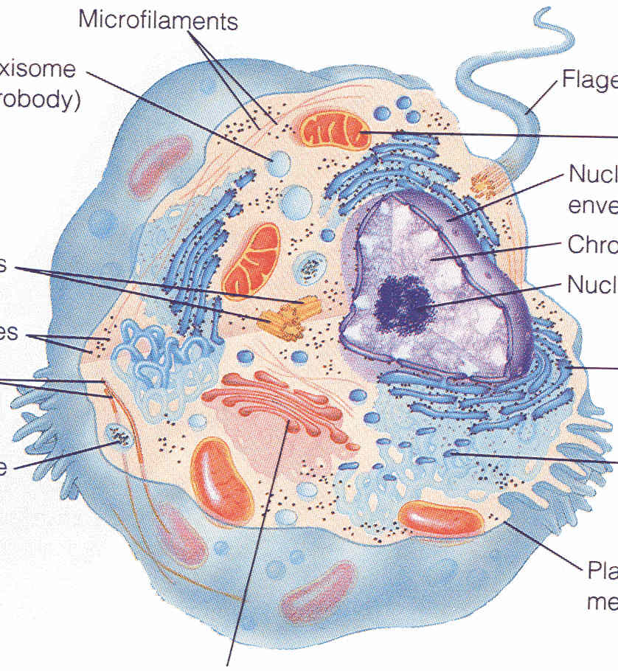

Slide 23
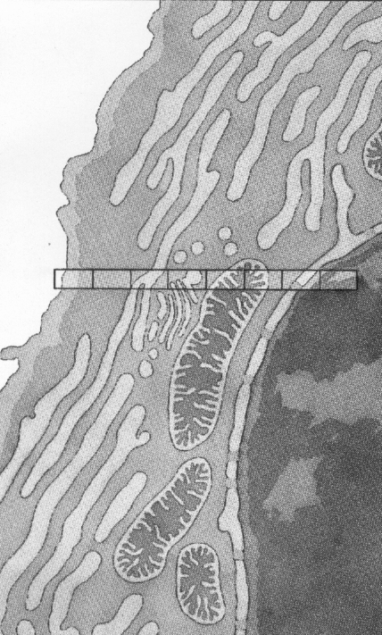

Slide 24
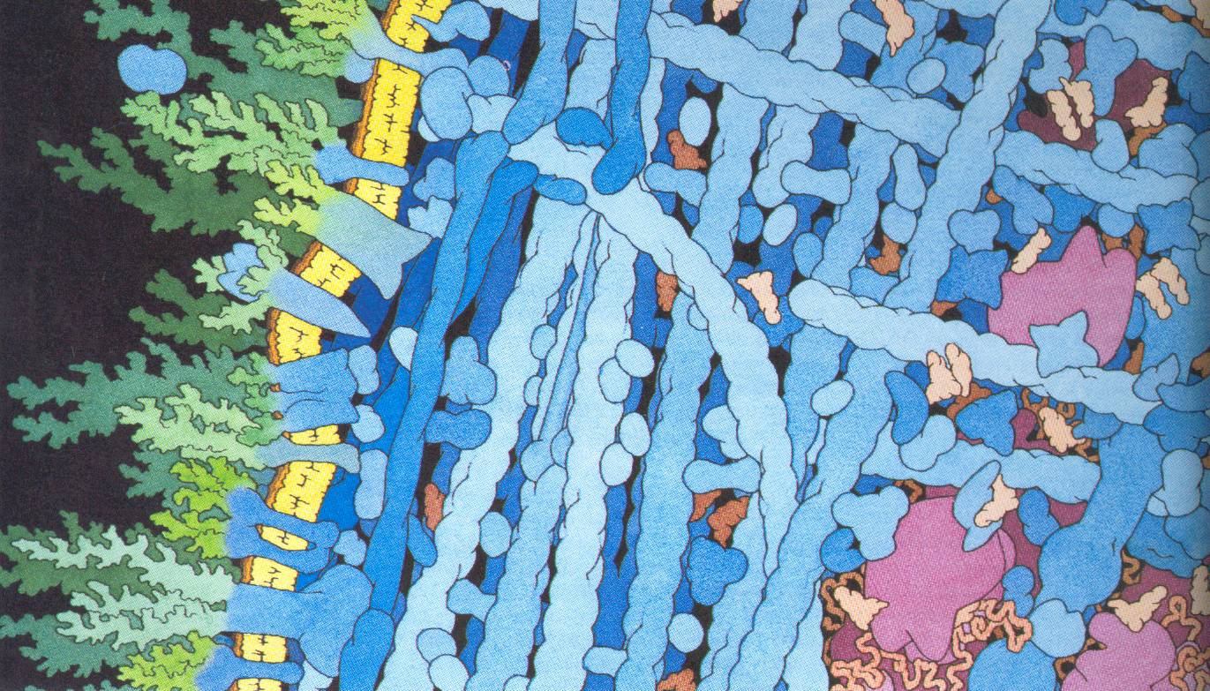

Slide 25
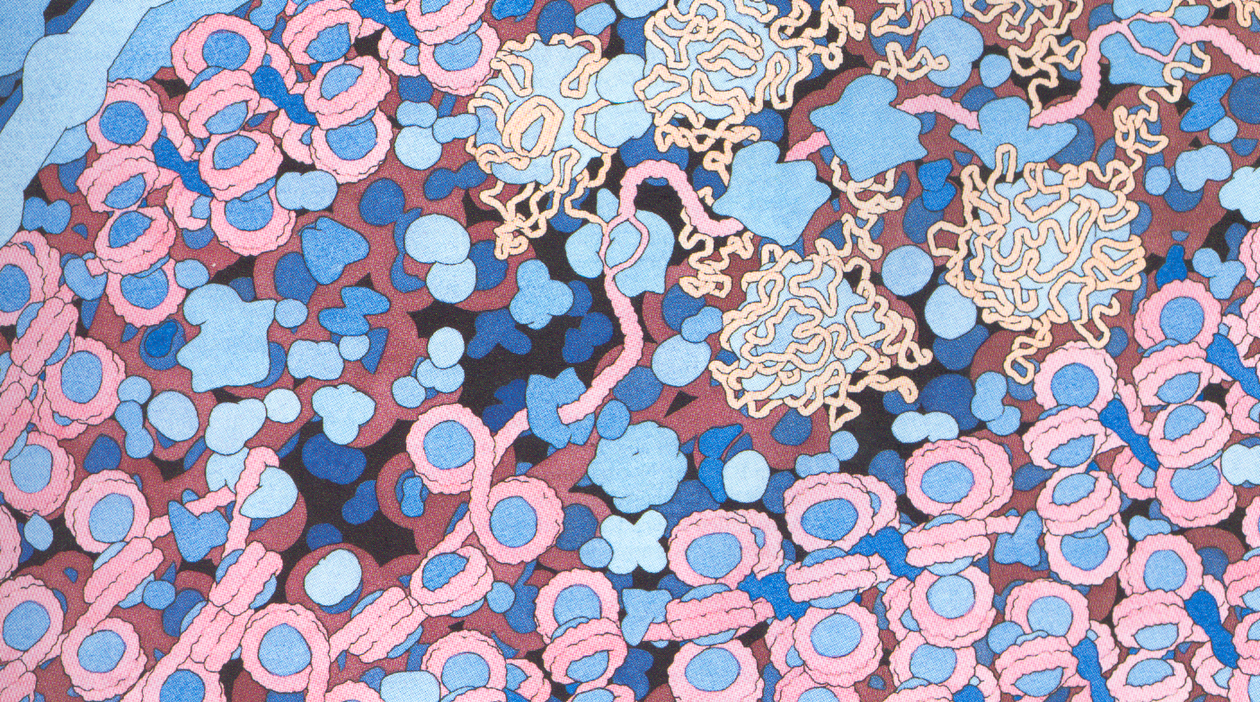

Slide 26
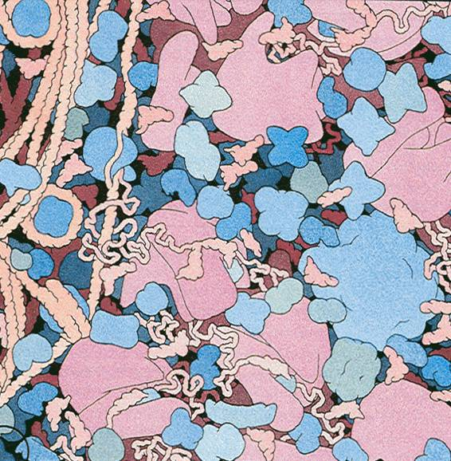
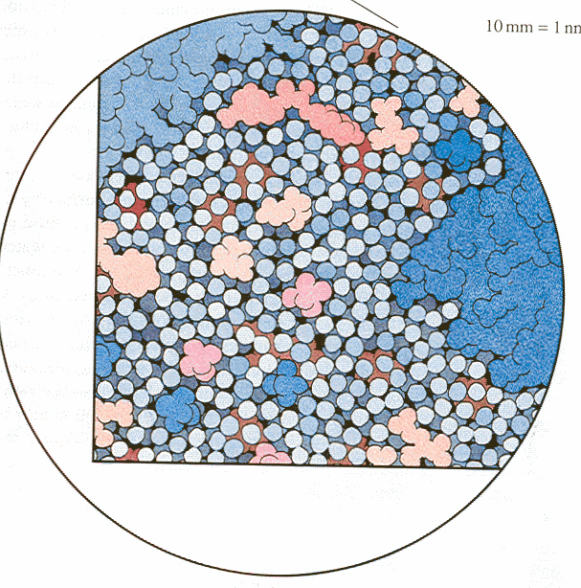

Slide 27
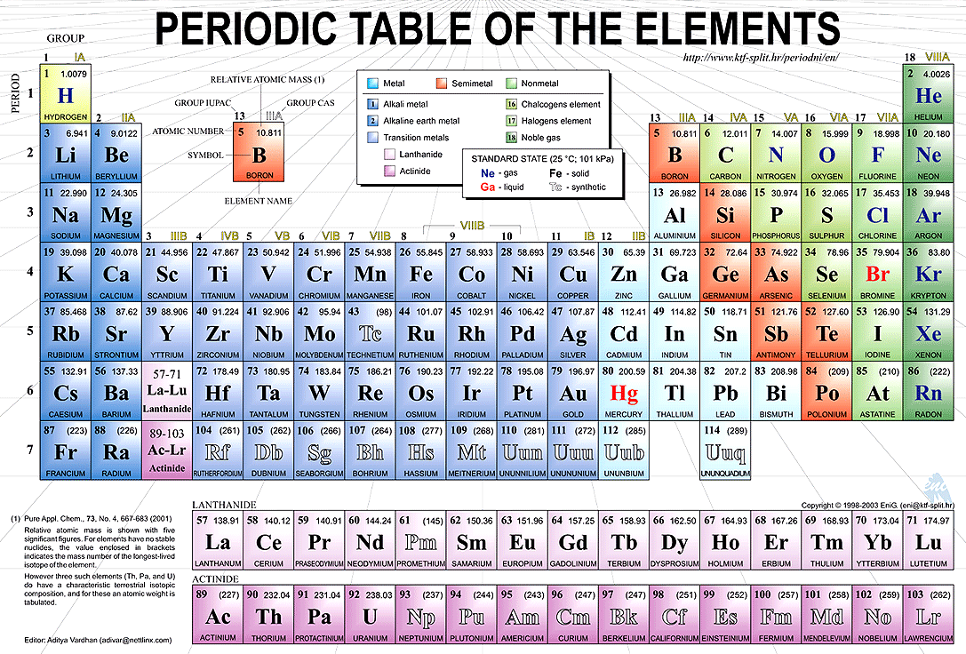
Tabla periódica de los elementos

Slide 28
Bioelementos
oligoelementos indispensables
primarios
secundarios
oligoelementos variables

Slide 29
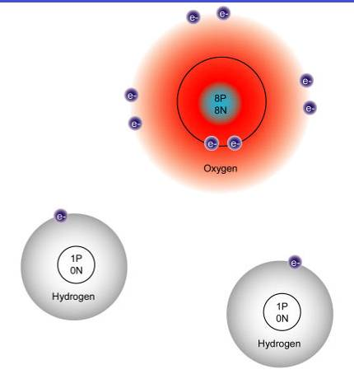

Slide 30
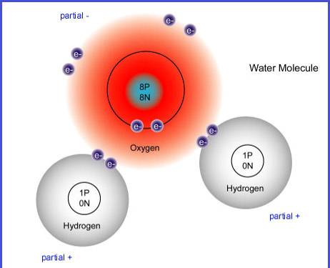

Slide 31
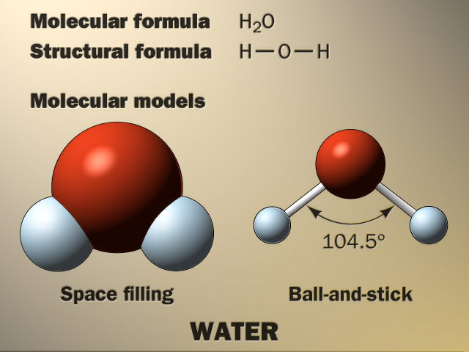

Slide 32
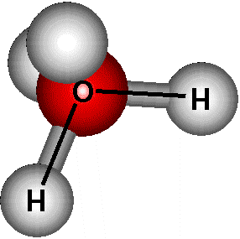

Slide 33
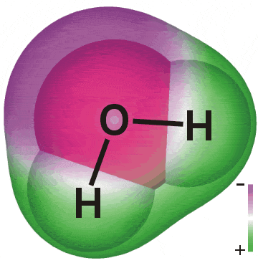

Slide 34
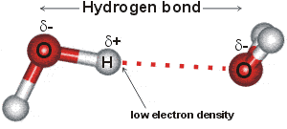
Puente de hidrógeno
Pocos electrones

Slide 35
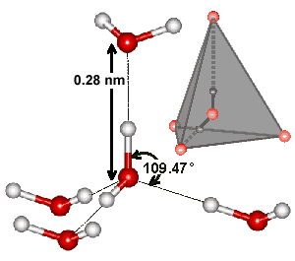
Tetrahedro

Slide 36
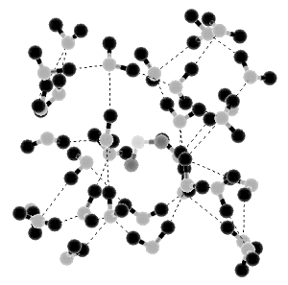
Agua líquida

Slide 37
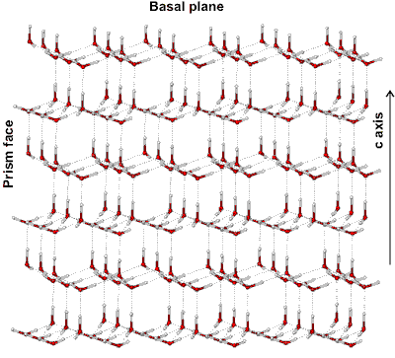
Hielo

Slide 38
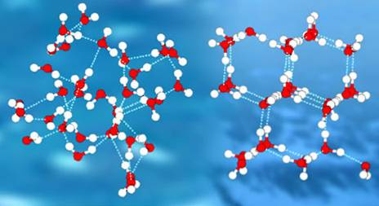
Agua líquida
Hielo

Slide 39
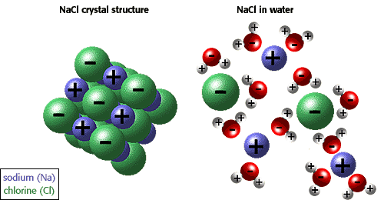
Cristal de NaCl
NaCl disuelto en agua
Sodio (Na)
Cloro (Cl)

Slide 40
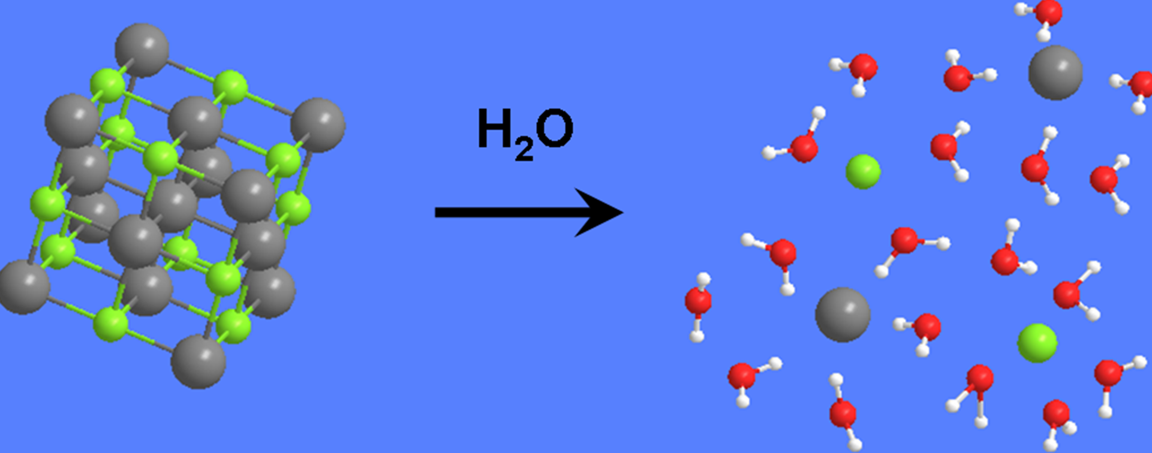

Slide 41
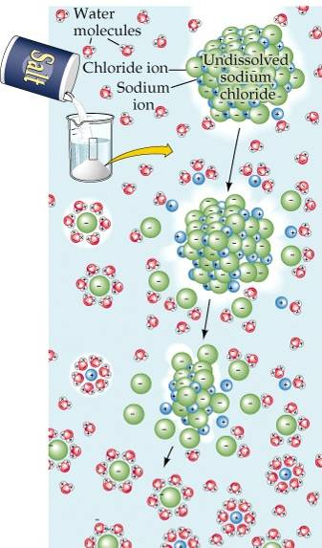

Slide 42
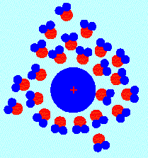

Slide 43
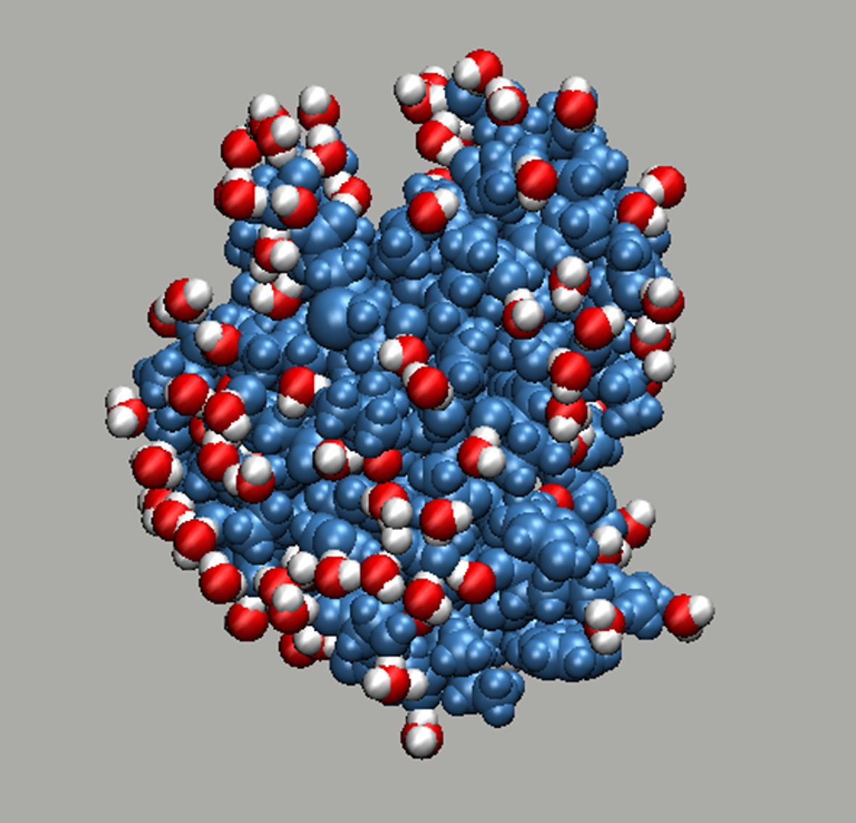

Slide 44
La membrana celular

Slide 45
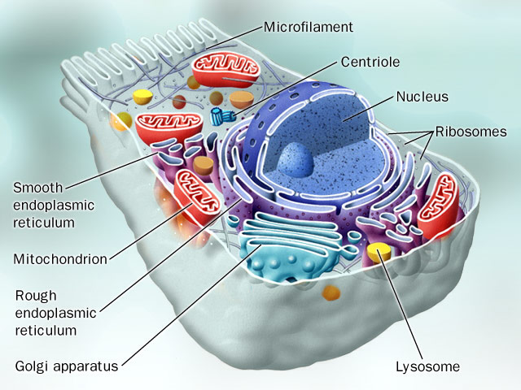

Slide 46
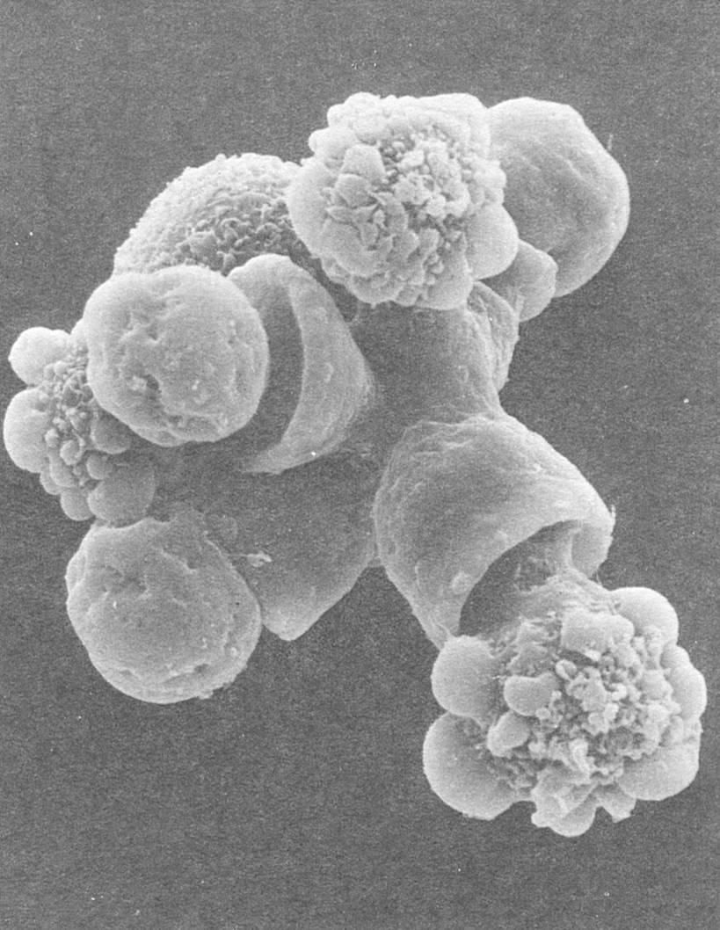

Slide 47
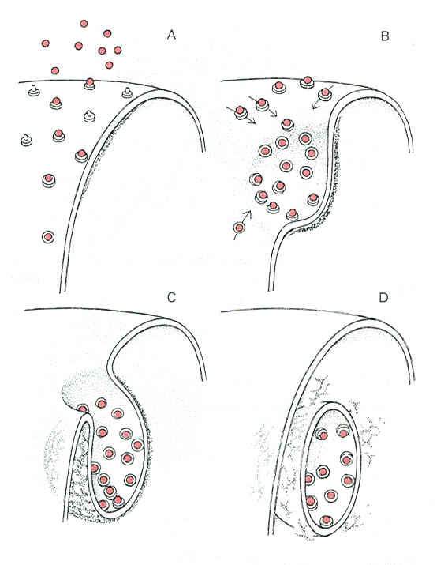

Slide 48
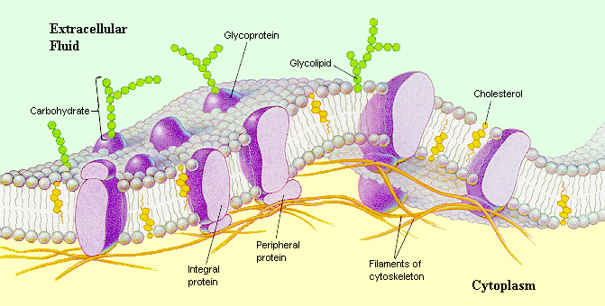

Slide 49
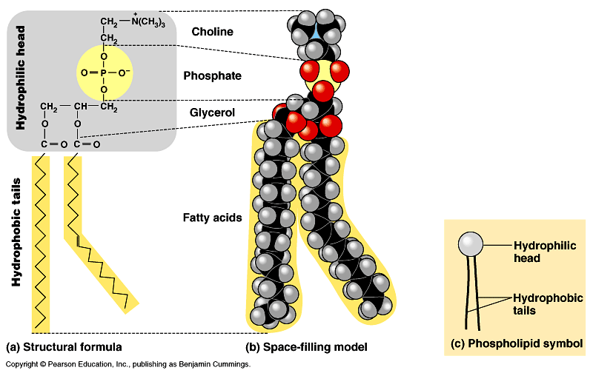

Slide 50
Electronegatividad:
Carbono: 2.55
C
H
Hidrógeno: 2.20
C
H
Enlace carbono-hidrógeno
Diferencia de electronegatividad: 0.35

Slide 51
Electronegatividad:
C
C
Enlace carbono-carbono
Diferencia de electronegatividad: 0.00
Enlace no polar
C
H
Enlace carbono-hidrógeno
Diferencia de electronegatividad: 0.35
Enlace no polar
O
H
Enlace oxígeno-hidrógeno
Diferencia de electronegatividad: 1.24
Enlace polar

Slide 53
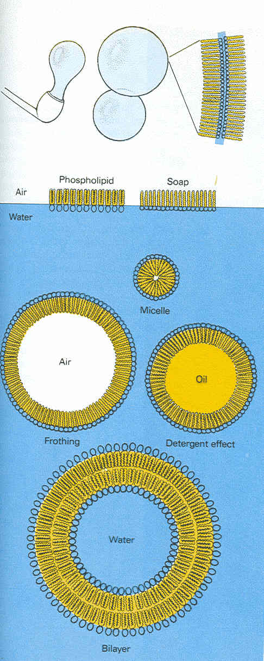
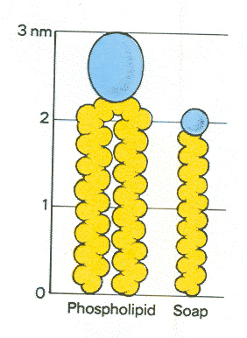

Slide 54
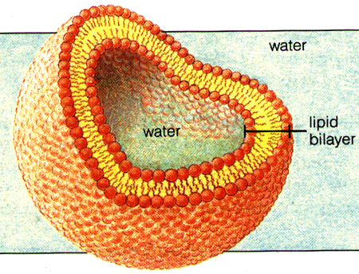

Slide 55
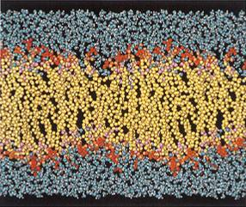

Slide 56
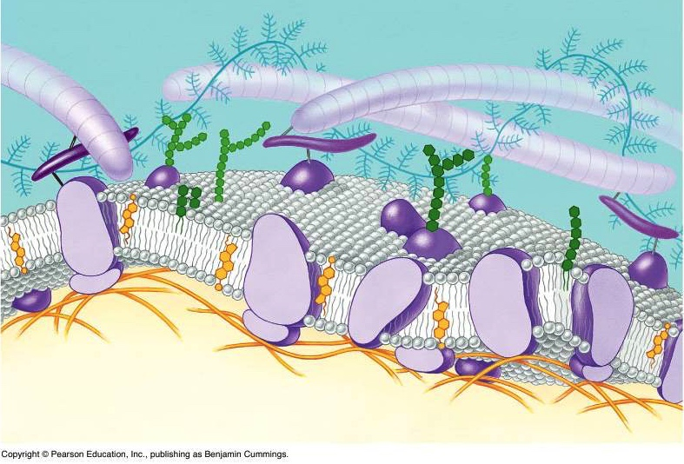

Slide 58
ADN: la molécula de la herencia

Slide 59




Slide 60


Slide 61


Slide 62


Slide 63


Slide 64


Slide 65


Slide 66


Slide 67
Proteínas: expresión de los genes

Slide 68


Slide 69


Slide 70


Slide 71


Slide 72


Slide 73


Slide 74


Slide 75


Slide 76


Slide 77


Slide 78


Slide 79


Slide 80


Slide 81


Slide 82


Slide 83


Slide 84


Slide 85


Slide 86


Slide 87


Slide 88


Slide 89


Slide 90


Slide 91



Slide 92


Slide 93

Moléculas orgánicas del espacio
Moléculas orgánicas complejas
Moléculas orgánicas sencillas
Moléculas inorgánicas de la Tierra

Slide 94


Chispa eléctrica
“Atmósfera primitiva”
Agua fría
“Océano primitivo”
Agua condensada
Calor

Slide 95


Quimiofobia
¡Venenos!
Pero la gran mayoría de los venenos son naturales

Slide 96

Amanita muscaria

Slide 97
Quimiofobia
¡Venenos!
Pero la gran mayoría de los venenos son naturales
  Botulismo

Slide 98
Botulismo:
Intoxicación alimentaria
  Causada por la bacteria Clostridium botulinum
  Requiere condiciones anaerobicas (p. ej. latas)
Botulina (toxina botulínica):Es la toxina más potente conocida
  Dosis letal media:1.3–2.1 ng/kg
  (Nanogramos: milmillonésimas de gramo)
  Persona 80 kg = 120 ng

Slide 99

Curva dosis-respuesta:

Slide 100


Botulismo:
¡Botox!

Slide 101
Quimiofobia
¡Venenos!
Entonces:
¿qué es un veneno?

Slide 102

Dosis letal 50
Por ejemplo, vitaminas A, D

Slide 103

Dosis letal 50

Slide 104

Dosis letal 50

Slide 105
¡La dosis
hace el veneno!
Paracelso

Slide 106
Quimiofobia
Alimentos orgánicos

Slide 107

La dosis hace el veneno
Martín Bonfil Olivera
México, Somedicyt/Semarnat, 1997, 120pp.
https://www.dropbox.com/s/0zp170diwi0b5xi/La%20dosis%20hace%20al%20veneno%20%28peque%C3%B1o%29.pdf

Slide 108

El lado oscuro de la química:
Louis Fieser (1899 –1977)
Ácido nafténico
Ácido palmítico
Petróleo
Fuego

Slide 109



Napalm
Guerra de Vietnam

Slide 110
Seudociencia

Slide 111


El “doctor”
Masaru Emoto

Slide 112

Cristal de agua. Manantial de Saijo, prefectura de
Hiroshima

Slide 113

Cristal de agua. Fuente de Lourdes, Francia.

Slide 114

Contaminación.
Río Yodo, prefectura de Osaka

Slide 115

Cristal de agua expuesta al “Aria sobre la cuerda de sol” de Bach

Slide 116

Cristal de agua que fue expuesta a una interpretación de las Variaciones Goldberg, de Bach

Slide 117

Cristal de agua expuesta a música de Heavy Metal

Slide 118

Cristal de agua de la presa Fujiwara antes de ofrecer una oración

Slide 119

Cristal de agua de la presa Fujiwara después de ofrecer una oración

Slide 120

Cristal de agua expuesto a la palabra “gracias” escrita en un papel adherido a la botella

Slide 121

Agua expuesta a las palabras “me das asco, te mataré” escritas en un papel adherido a la botella

Slide 122




Slide 123



Slide 124


Slide 125
Tetrahedro

Slide 126
Hielo

Slide 127


Robert Hooke (1635-1703)
Micrographia (1665)

Slide 128


Slide 129


Slide 130


Slide 131

La química no es como la pintan:
¡es mucho más asombrosa!

Slide 132


Martín Bonfil Olivera
Correo: mbonfil@unam.mx
Página: sites.google.com/site/mbonfil
Twitter: @martinbonfil65
Facebook: Martín Bonfil Olivera
Sociedad Mexicana para la Divulgación
de la Ciencia y la Técnica
y
Dirección General de Divulgación de la Ciencia,
Universidad Nacional Autónoma de México
(UNAM)

